Slide 1
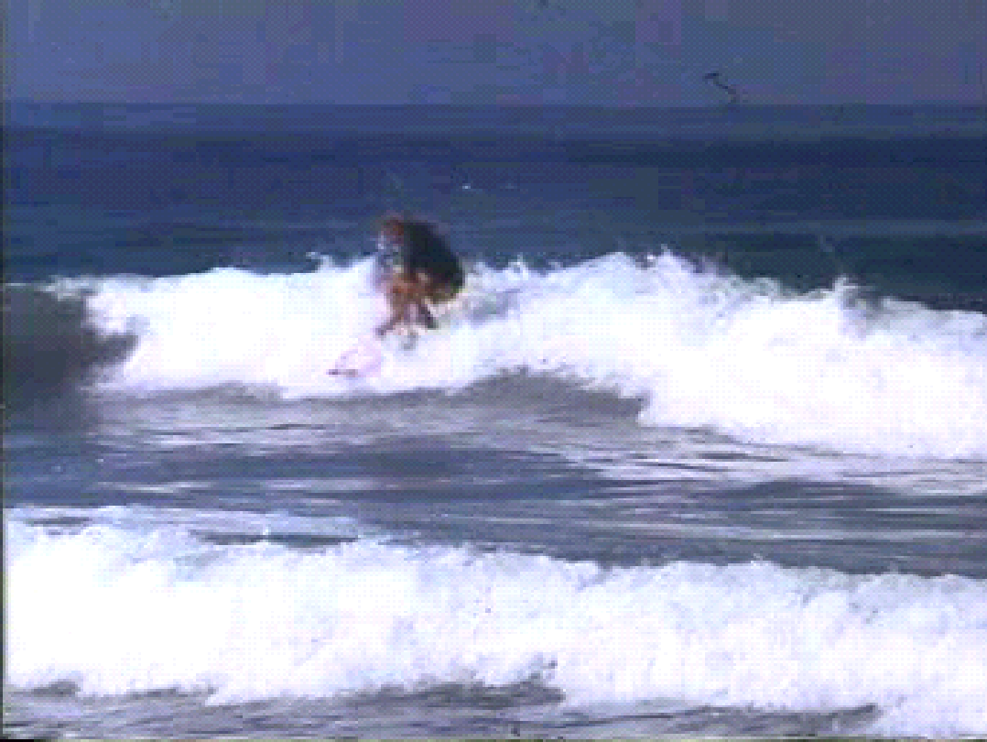
第四篇
振动与
波动
电磁振荡
与
电磁波

Slide 2
电磁振荡与电磁波
Electromagnetic Oscillations and
Electromagnetic Waves
第1节 电磁振荡
第2节 电磁波的发射和传播

Slide 3

第1节 电磁振荡
Electromagnetic Oscillations
电磁振荡: 电路中电量q和电流I的周期性变化。
振荡电路: 产生电磁振荡的回路。
C
1.1 无阻尼自由振荡过程
L
无阻尼振荡电路：
电路无电阻、无辐射、产生的电磁振荡是无阻尼自由振荡。
1

Slide 4





t = 0
放电, 自感作用, I 逐渐 , q W_{e} , W_{m}
t =T/4
放电完毕,电流本应终止, 因W_{m}↓
自感作用, 产生与原来方向相同
电流, 反向充电 q We
t =2T/4
充电完毕
反向放电, 电流与原方向相反因
自感作用
I 逐渐 , q , W_{e} , W_{m}
2

Slide 5



t =3T/4
放电完毕, 电流本应终止, 因W_{m} ↓
自感作用，产生与原来方向相同的
电流，电容器重新充电.
t =4T/4
t = T 时，回到 t =0 时的状态
电荷在极板间来回流动，q、I、We、Wm 都在
周期性变化，产生电磁振荡。
（可与弹簧振子类比）
W
⇒
W
e
p
W
⇒
W
m
k
3

Slide 6
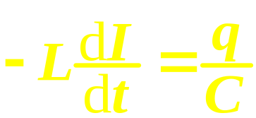
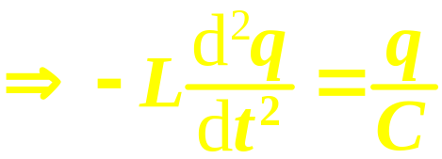
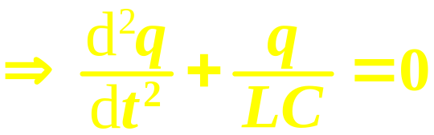
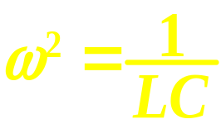
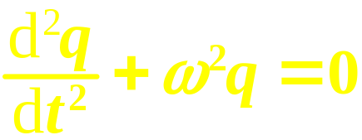
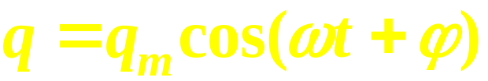
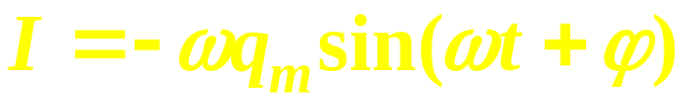
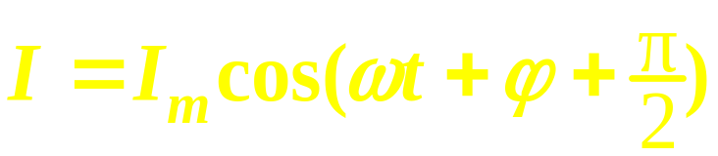
1.2 振荡方程
L-C电路中, 任一时刻的自感电动势应与电容器任一时刻两极板间的电势差相等。
令
振荡方程
其解：
4

Slide 7
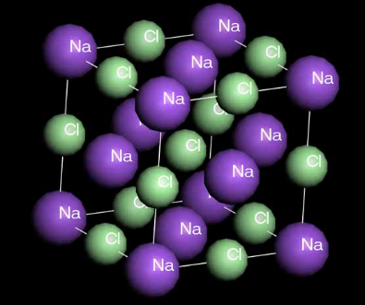
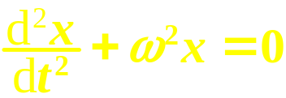
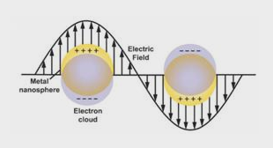
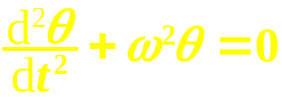
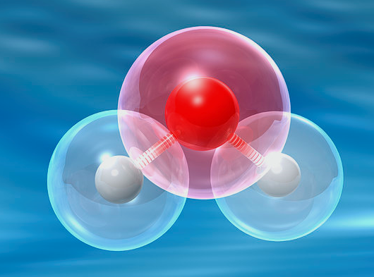
物理规律的相似性
弹簧振子
NaCl晶体
单摆
简谐振子
LC振荡电路
表面等离激元
极性分子

Slide 8
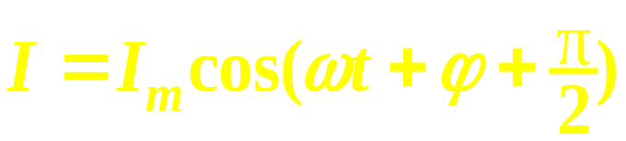

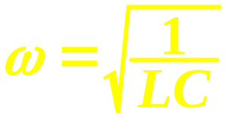
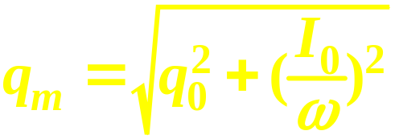
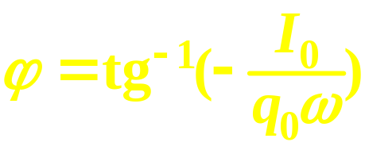

注意
q
ω
q
1º 无阻尼自由振荡是简谐振荡, 是常数.
m
，
m
2º 特征量求法与弹簧振子相同
3º 电流的变化超前电量
5

Slide 9
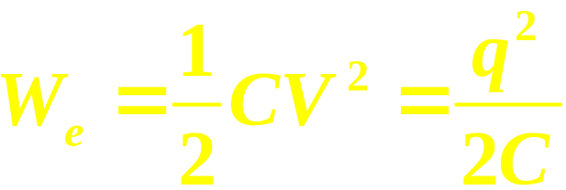
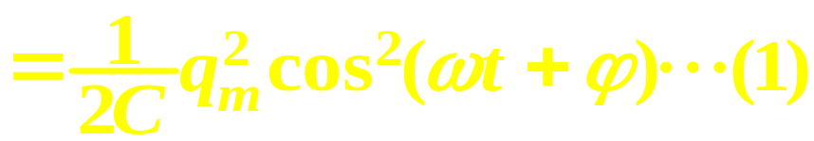
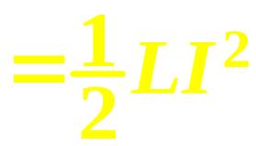
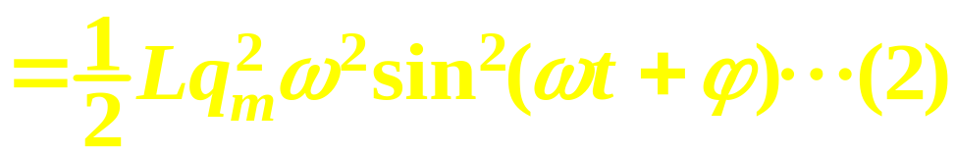
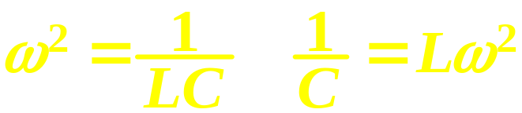

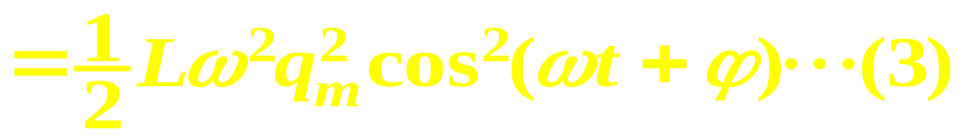
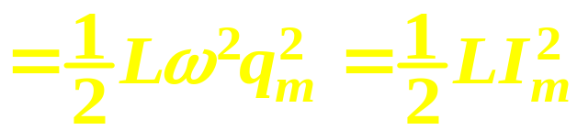
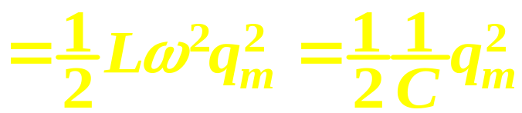
1.3 LC 振荡电路的能量
W_{m}
∴W_{e}
(2)+(3)
W_{总}
磁能极大值（常数）
W_{总}
电能极大值（常数）
6

Slide 10
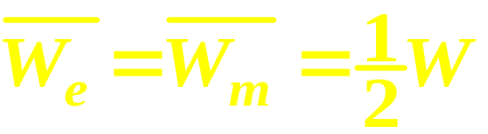
注意
1º W_{e 、}W _{m} 随时间周期性变化，总能量守恒。
2º W_{总}∝ q²_{m} (电荷振幅）
3º 能量变化频率是振荡频率的 2 倍，且
7

Slide 11


第2节 电磁波的发射和传播
Shooting and Spreading of
Electromagnetic Waves
2.1 电磁辐射
根据麦克斯韦理论: 变化的磁场与变化的电场互相激发形成电磁波。
E
H
LC振荡电路不能发出电磁波:
ω太低，辐射功率很小
原因是
电磁场分别集中在电容器、自感线圈中。
8

Slide 12

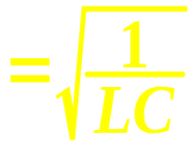
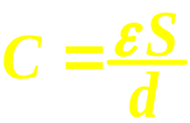

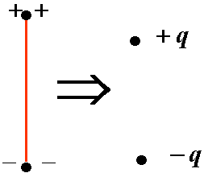
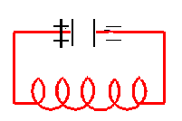
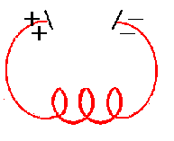
赫兹实验：
（1）提高 ω
ω
（2）开放电路
结论：
利用电偶极子产生电磁振荡，发射天线可以
有效地发射电磁波
9

Slide 13
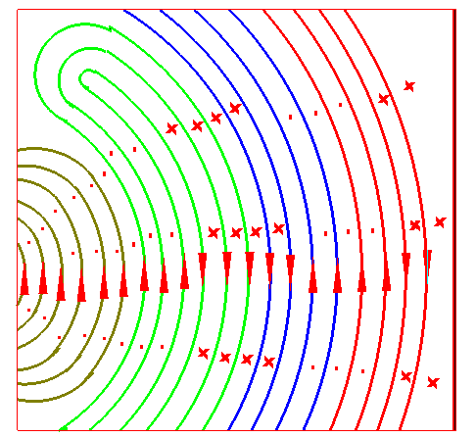
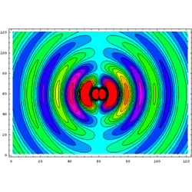
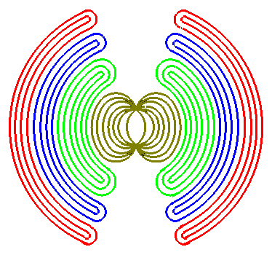
振荡偶极子周围的电磁场
+q
-q
10

Slide 14
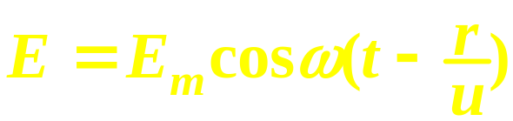
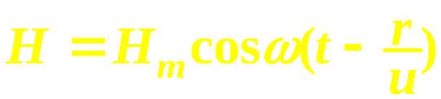


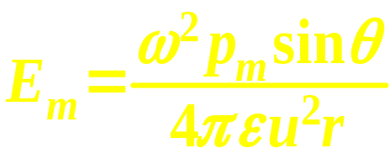

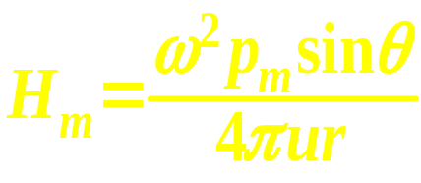





2.2 电磁波的波动方程
+
q
❒
θ
r
（1）球面波
❒
l
−
q
沿 方向
可以证明：
沿纬线振荡
沿经线振荡
11

Slide 15
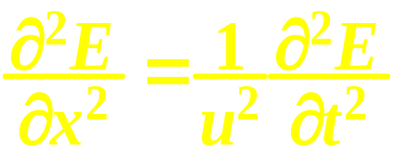
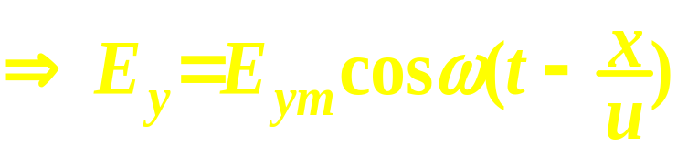
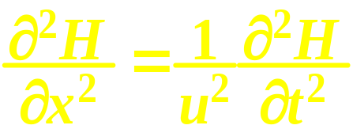
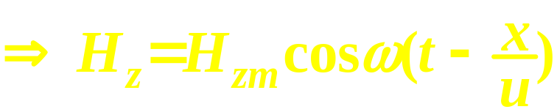





（2）平面波 （球面波在远处）
变化的电场E与变化的磁场H是互相垂直的，
理论和实践都证明：若E 在 y方向振动，H
在 z方向振动，则电磁波在 x方向传播。
波动方程:
（注意到E、H 的位相相同）
E
H
12

Slide 16
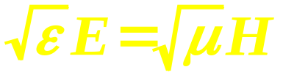
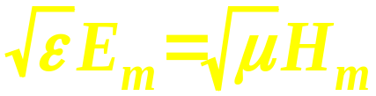
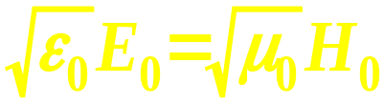


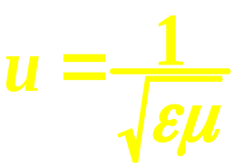
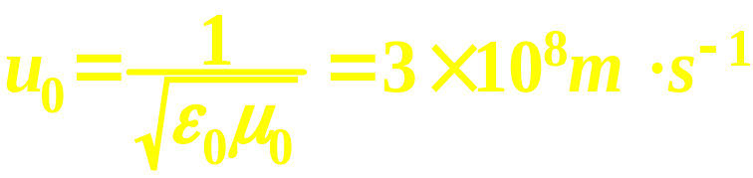
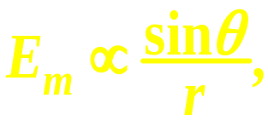
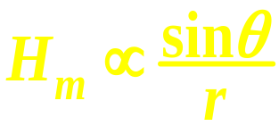
2.3 平面电磁波的性质
（1） 的变化是同步的,位相相同,数量关系：
E
和
H
（2） ， 的方向就是 的方向。
（3） ，真空中
（4）电磁波的频率，等于偶极子的振动频率。
（5）具有反射、折射、干涉、衍射、偏振 等特性。
（6）
+
q
❒
θ
r
❒
说明沿偶极子轴向辐射为零，
垂直于轴向辐射最强。
l
−
q
13

Slide 17












2.4 电磁波的能量
（1）能量密度
总能量
（2）能流密度矢量（坡印廷矢量）
14

Slide 18






平均能流密度
显然:
15

Slide 19














例1.已知真空中电磁波的电场表达式:
x
❒
E
z
求:（1） 的振幅、频率、波长、波速、传播方向？
（2） 的表达式?
解：（1）
沿 z 正向传播
16

Slide 20










（2） 的表达式
且
沿 y 轴振动
x
❒
u
E
z
讨论：若波沿 z 反向传播，方程如何？
17

